Slide 1

Principios en
Unity
De conceptos al juego

Slide 2


Que es Unity?
Unity es un motor de creación de videojuegos, multiplataformas el cual permite el diseño, creación y funcionamiento de un entorno interactivo.

Slide 3
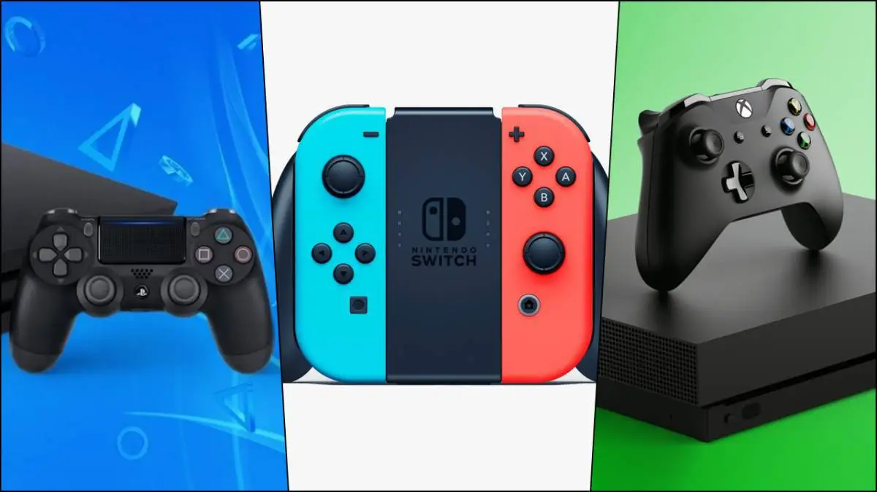
Compatibilidad con las plataformas

Slide 4




Plataformas móviles
Plataformas de realidad aumentada
Plataformas de juego en ordenador.
Televisores Inteligentes y Sistemas Embebidos

Slide 5
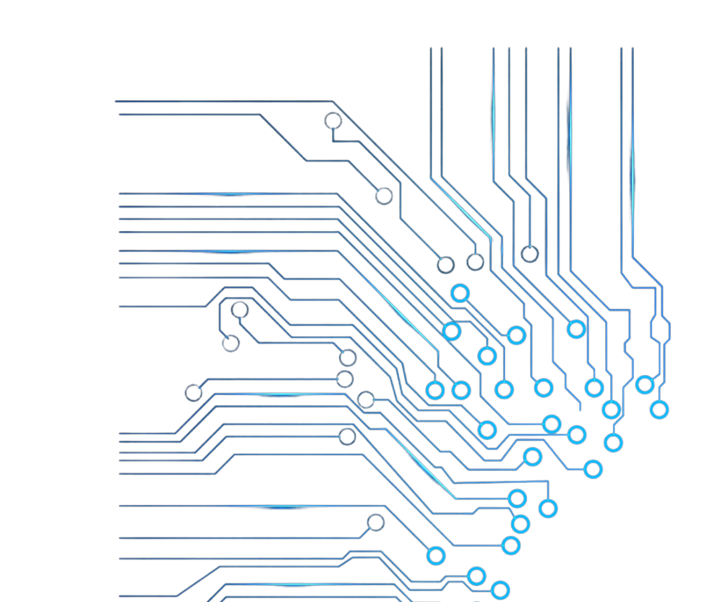

Mayores exponentes
En la industria

Slide 6



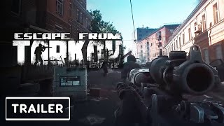

Slide 7

Como funciona Unity?

Slide 8
Escenas
Representa la información de todo el nivel
Game Objects
Objetos o elementos dentro de una escena
Componentes
Son las propiedades que determinan el comportamiento de los objetos
Scripts
Propiedades programáticas que determinan los comportamientos en el juego

Slide 9
Escena y renderizado
En Unity, una escena actúa como un contenedor que agrupa todos los elementos de un nivel, un menú, o cualquier otra parte separada de un juego o aplicación. Esto incluye objetos como GameObjects, luces, cámaras y componentes específicos del juego.
Permitiendo la capacidad de manejar múltiples escenas que facilitan la organización del contenido, sino que también permite la edición y carga modular, lo cual es crucial para el desarrollo colaborativo y para mantener la eficiencia en proyectos de mayor tamaño.

Slide 10
Físicas y Animación
Unity utiliza el motor de física PhysX de NVIDIA, que permite simular comportamientos físicos como la gravedad, las colisiones, y las fuerzas, proporcionando un entorno en el que los objetos reaccionan de manera realista a las leyes de la física.
Rigidbody
Es el componente central que dota a un objeto de propiedades físicas. Controla cómo un objeto interactúa con las fuerzas y las colisiones en la escena.
Masa
Gravedad
Cinematico

Slide 11
Físicas y Animación
Coliders
Definen la forma del objeto para las interacciones físicas, permitiendo que los objetos colisionen y respondan a las colisiones. Los tipos más comunes son:
Box Collider: Un cubo que envuelve el objeto
Sphere Collider: Una esfera que envuelve el objeto
Mesh Collider: Usado para formas complejas, se ajusta a la geometría del objeto
Fuerza y Torque
Unity permite aplicar fuerzas directamente a los Rigidbody para simular empujes, saltos, o explosiones.

Slide 12
Sonido en Unity
Audio Source
El componente Audio Source es el corazón del sistema de sonido en Unity. Este componente permite reproducir audio en un GameObject y ofrece una variedad de opciones para controlar cómo y cuándo se reproduce el sonido:
Clips de Audio: son archivos de sonido que pueden ser reproducidos.
Volumen y Pitch: permite ajustar el volumen y tono de los sonidos
Spatial Blend: ajusta las capacidades de distancia y atenuación
Loop y Play on awake: ajusta la forma de reproducción del audio

Slide 13
Iluminacion
La iluminación en Unity es uno de los aspectos clave que define la estética visual y la atmósfera de un juego o aplicación algunos métodos de iluminación:
Iluminación directa: proviene de fuentes de luz que iluminan directamente los objetos en la escena.
Luces direccionales: Emulan la luz del sol y afectan a todos los objetos de la escena de manera uniforme.
Luces puntuales: Emiten luz en todas las direcciones desde un punto específico, similar a una bombilla.
Focos: Emiten luz en forma de cono desde un punto específico.

Slide 14
Scripting

Slide 15
Patrones de diseño
Singleton
Observer
Factory Method
El patrón Singleton garantiza que una clase tenga solo una instancia y proporciona un punto de acceso global a ella.
Es muy común usar Singletons para gestionar sistemas globales en el juego
El patrón Observer define una dependencia de uno a muchos entre objetos, de manera que cuando uno cambia de estado, todos sus dependientes son notificados.
Útil para crear instancias de diferentes tipos de objetos, como enemigos o power-ups, en función de ciertos parámetros o configuraciones.

Slide 16

Orden de Ejecución
Inicialización
Awake(): Es invocado cuando un script es cargado, antes de que cualquier otro método del ciclo de vida sea ejecutado. Es ideal para inicializar variables y estados que necesitan estar listos antes de la activación del juego.
OnEnable(): Se ejecuta cada vez que el script es habilitado, permitiendo la configuración o inicialización que debe realizarse siempre que el objeto asociado esté activo.

Slide 17
Orden de Ejecución
Preparación
Start(): Este método es llamado una única vez antes de que comience la primera actualización del frame. Se utiliza para inicializaciones que dependen de que todos los objetos y scripts en la escena estén completamente cargados.

Slide 18
Orden de Ejecución
Actualización en tiempo real
Update(): Método que se llama en cada frame. Aquí se maneja la lógica principal que requiere actualización constante, como la entrada del usuario y el movimiento de objetos
FixedUpdate(): Ejecutado en intervalos fijos, independientemente de la velocidad de fotogramas.
LateUpdate(): Se ejecuta después de todos los métodos Update() de los scripts en el mismo frame.

Slide 19
Orden de Ejecución
Finalización
OnDisable(): Se llama cuando un script se desactiva, ya sea porque el objeto ha sido desactivado o porque el script ha sido deshabilitado. Es útil para limpiar o guardar el estado antes de que el objeto se apague.
OnDestroy(): Se llama cuando un objeto o componente está a punto de ser destruido. Aquí es donde puedes liberar recursos, detener corrutinas, o realizar cualquier limpieza necesaria.

Slide 20
Sincronización y Gestión de Tareas Asíncronas
Corutinas
Las corrutinas en Unity permiten pausar la ejecución de un bloque de código y reanudarlo en el siguiente frame o después de un tiempo determinado, sin detener el resto del programa.
Tareas
Permiten ejecutar operaciones de manera asíncrona fuera del hilo principal, lo que es especialmente útil para tareas intensivas en procesamiento que pueden bloquear el juego si se ejecutan en el hilo principal.

Slide 21
Sincronización y Gestión de Tareas Asíncronas
En Unity, interactuar con servicios web mediante solicitudes HTTP es una práctica común, especialmente para juegos que requieren conexión a servidores, bases de datos, o servicios externos. Unity proporciona varias herramientas para realizar solicitudes HTTP de manera eficiente.

Slide 22
Sincronización y Gestión de Tareas Asíncronas
Corrutinas:permiten pausar la ejecución de un bloque de código y reanudarlo en el siguiente frame o después de un tiempo determinado, sin detener el resto del programa
Task: permiten ejecutar operaciones de manera asíncrona fuera del hilo principal, lo que es especialmente útil para tareas intensivas en procesamiento que pueden bloquear el juego si se ejecutan en el hilo principal.

Slide 23


Wimee ‘s World
Nace de la idea de una aplicación interactiva y educativa para niños, basada en el conocido personaje de youtube.
La aplicación está desarrollada en un entorno 3D de unity que permite mediante chat una interacción con una inteligencia artificial adaptada para niños.

Slide 24
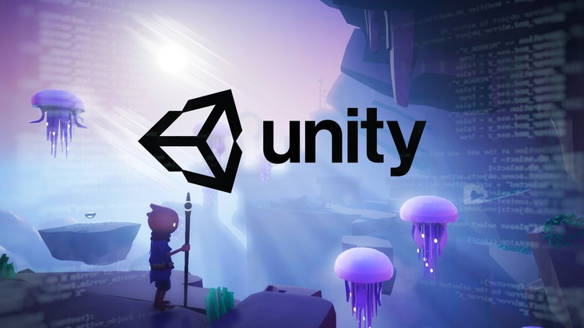
Editor de Unity

Slide 25
THANK YOU!

